Slide 1
第12章 Ajax
《Java Web程序设计任务教程（第2版）》

Slide 2
学习目标/Target
了解Ajax的概念
了解jQuery的基础知识与常用操作
掌握jQuery中load()方法的用法

Slide 3
学习目标/Target
掌握jQuery中的GET请求和POST请求
熟悉JSON数据格式
掌握Ajax的基础操作

Slide 4
章节概述/ Summary
在Web开发中，Ajax技术可以实现页面的局部更新，数据异步交互的方式给用户带来了更好的使用体验。使用JavaScript可以实现Ajax操作，但使用JavaScript实现Ajax操作不仅代码复杂，还需要考虑浏览器的兼容问题，给开发人员带来了不便。jQuery对JavaScript进行了二次封装同时也对Ajax的操作重新进行了整理与封装，简化了Ajax的使用。本章将针对jQuery中Ajax的使用进行详细讲解。

Slide 5
目录/Contents
01
Ajax概述
02
jQuery框架
03
JSON数据格式
04
Ajax的基础操作

Slide 6
12.1
Ajax概述

Slide 7

12.1 Ajax概述
先定一个小目标！
先定一个小目标！
了解Ajax的概念
传统请求方式和Ajax异步请求方式区别

Slide 8
12.1 Ajax概述
Ajax
Ajax全称是Asynchronous Javascript and XML，即异步的JavaScript和 XML。Ajax是一种Web应用技术，该技术是在JavaScript、DOM、服务器配合下，实现浏览器向服务器发送异步请求。

Slide 9
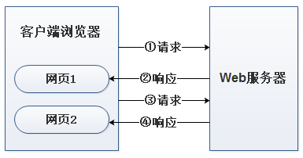
12.1 Ajax概述
传统请求方式
传统请求方式每次发出请求都会请求一个新的页面，即使刷新页面也要重新请求加载本页面。

Slide 10
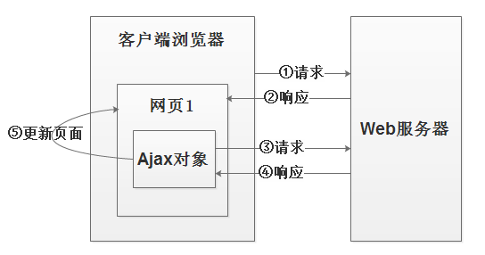
12.1 Ajax概述
Ajax异步请求方式
Ajax异步请求方式不向服务器发出请求，会得到数据后再更新页面（通过DOM操作修改页面内容），整个过程不会发生页面跳转或刷新操作。

Slide 11
12.1 Ajax概述
比较方式 | 遵循的协议 | 请求发出方式 | 数据展示方式
传统方式 | HTTP | 页面链接跳转发出 | 重新载入新页面
Ajax异步方式 | HTTP | 由XMLHttpRequest实例发出请求 | JavaScript和DOM技术把数据更新到本页面
传统请求方式和Ajax异步请求方式区别

Slide 12
12.1 Ajax概述
请求数据量少
Ajax请求只需要得到必要数据，对不需要更新的数据不作请求，所以数据量少，传输时间较短。
相较于传统请求方式，Ajax异步请求的优势
请求分散
Ajax是按需请求，请求是异步形式，可在任意时刻发出，所以请求不会集中爆发，一定程度上减轻了服务器的压力，响应速度也比较快。
用户体验优化
Ajax数据请求响应时间短、数据传送速度快已经很大程度提升了用户的使用体验。又由于Ajax是异步请求，不会刷新页面，使得页面上用户行为得到了有效保留。

Slide 13
12.2
jQuery框架

Slide 14
12.2 jQuery框架
要实现Ajax异步刷新就需要使用到JavaScript和DOM技术，但使用JavaScript实现Ajax异步刷新比较复杂，而且需要考虑到跨域等问题，因此，人们在Web项目开发过程中提供了很多框架，对Ajax做了一系列封装简化，使操作更方便快捷。其中，最常用的框架为jQuery，本节将详细讲解jQuery的基本用法。

Slide 15
12.2.1 初识jQuery
先定一个小目标！
先定一个小目标！
了解jQuery的基础知识

Slide 16
12.2.1 初识jQuery
jQuery是一款跨浏览器的开源JavaScript库，它的核心理念是write less，do more（写的更少，做的更多）。通过对JavaScript代码的封装，jQuery使得DOM、事件处理、Ajax等功能的实现代码更加简洁，有效提高了程序开发效率。
下面介绍jQuery的具体使用方法，包括下载和引入jQuery文件。

Slide 17
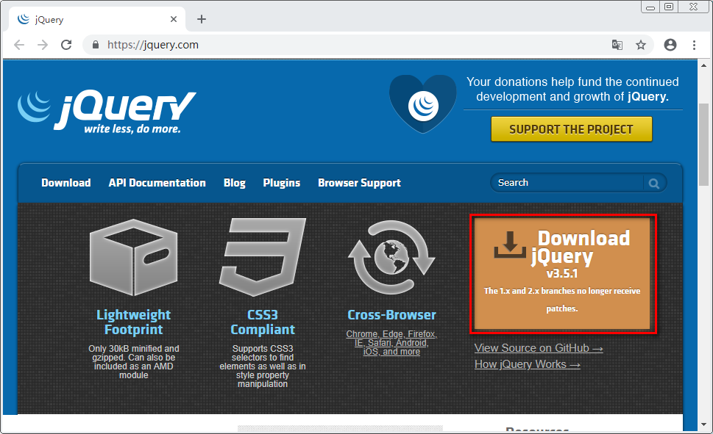
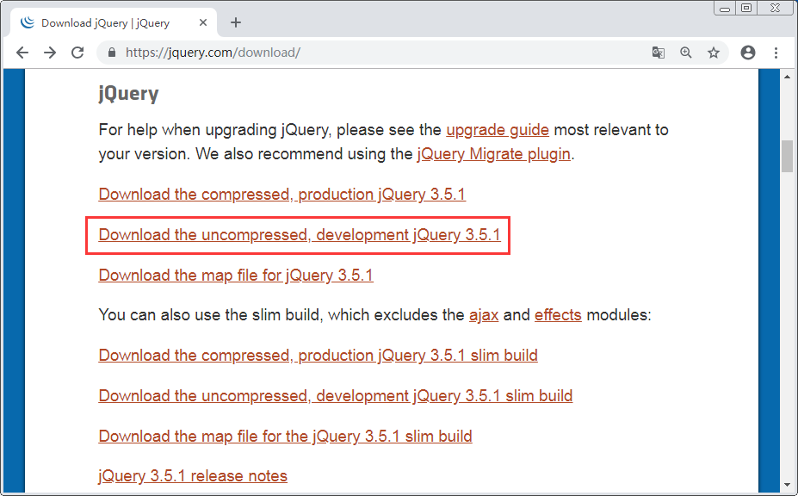
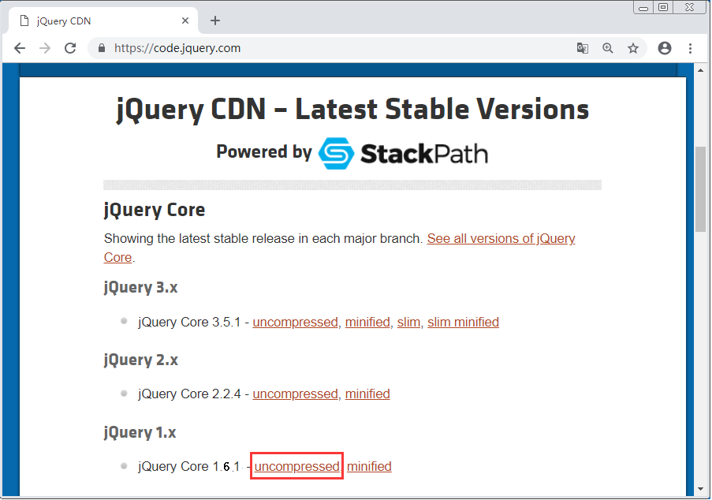
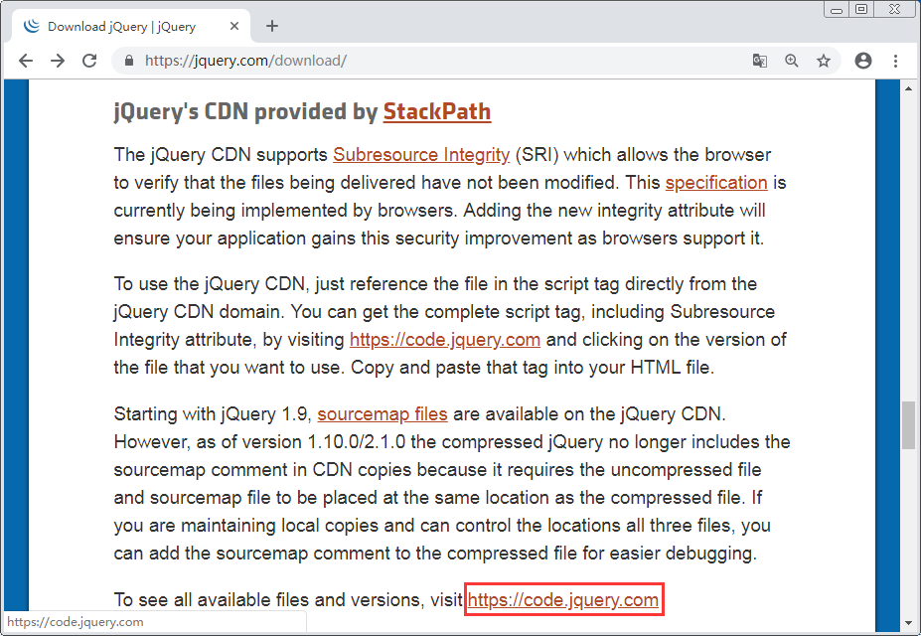
12.2.1 初识jQuery
1
2
步骤一：下载jQuery
①
jQuery下载步骤
4
3

Slide 18
12.2.1 初识jQuery
步骤二：引入jQuery
引入方式一
在项目中引入jQuery时，只需要把下载好的jQuery文件保存到项目的web目录中，在项目的HTML或jsp文件中使用<script>标签引入即可，示例代码如下。
<!-- 引入本地下载的jQuery -->
<script src="jquery-1.6.1.js"></script>

Slide 19
12.2.1 初识jQuery
步骤二：引入jQuery
引入方式二
除了引入下载好的jQuery文件，许多网站还提供了静态资源公共库，通过导入静态资源地址也可以引入jQuery文件，示例代码如下。
<!-- 引入CDN加速的jQuery -->
<script src="https://code.jquery.com/jquery-1.6.1.js"></script>

Slide 20
12.2.2 jQuery的常用操作
先定一个小目标！
先定一个小目标！
了解jQuery的常用操作

Slide 21
12.2.2 jQuery的常用操作
jQuery的常用操作包括选择器的使用、元素对象的操作、事件的绑定、链式编程等。

Slide 22
12.2.2 jQuery的常用操作
选择器的使用
jQuery选择器用于获取网页元素对象。jQuery选择器以“$”符号开头，示例代码如下。
<div id="myId"></div>
<script>
$('#myId'); // 获取id值为myId的元素对象
</script>

Slide 23
12.2.2 jQuery的常用操作
元素对象的操作
jQuery中对获取的元素对象可以进行一系列的操作，如元素的取值、赋值、属性的设置等，示例代码如下。
<div id="myId">content</div>
<script>
// ① 获取元素的内容
var html = $('#myId').html();
alert(html); // 输出结果：content
// ② 设置元素的内容
$('#myId').html('Hello'); // 执行后，网页中元素的内容变为Hello
</script>

Slide 24
12.2.2 jQuery的常用操作
事件的绑定
在jQuery中，事件一般直接绑定在元素上。例如，为指定元素对象绑定单击事件，示例代码如下。
<button>say hello</button>
<script>
//为button元素绑定单击（click）事件，参数是事件的处理程序
$('button').click(function() {
alert('Hello');
});
</script>

Slide 25
12.2.2 jQuery的常用操作
链式编程
jQuery中支持多个链式编程方法，在完成相同功能的情况下，开发者可以编写最少的代码。多个方法链式调用的示例代码如下。
<ul>
<li>0</li> <li>1</li>
<li>2</li> <li>3</li>
</ul>
<script>
//多个方法链式调用，将ul中索引为2的li元素的内容设置为Hello
$('ul').find('li').eq(2).html('Hello');
</script>

Slide 26
12.2.3 jQuery中的load()方法
先定一个小目标！
先定一个小目标！
掌握jQuery中load()方法的用法

Slide 27
12.2.3 jQuery中的load()方法
由于使用XMLHttpRequest对象发送Ajax请求操作较为繁琐，因此jQuery对这些操作做了一系列的封装简化，提供了一系列向服务器请求数据的方法。jQuery提供的方法大致可分为两类，一类是用于发送请求的$.get()方法和$.post()方法；另一类是用于获取不同格式数据的$.load()方法、$.getJSON()方法和$.getScript()方法。

Slide 28
12.2.3 jQuery中的load()方法
在jQuery的Ajax请求方法中，load()方法是最基本、最常用的方法之一，该方法可以请求HTML内容，并使用获得的数据替换指定元素的内容。load()方法基本语法格式如下所示。
load(url,data,callback)
参数 | 描述
url | 必需，指定加载资源的路径
data | 可选，发送至服务器的数据
callback | 可选，请求完成时执行的函数

Slide 29
12.2.3 jQuery中的load()方法
load()方法的用法很多，下面介绍几种常见用法。
请求HTML文件
load()方法最基本的用法是远程请求某个页面文件内容（如JSP、HTML），并将获取到的内容插入到本页面某部分。
下面通过一个案例演示load()方法请求JSP文件的内容。

Slide 30
12.2.3 jQuery中的load()方法
创建请求页面
在chapter12的web目录下创建load.jsp页面，页面中请求其他JSP文件的内容。
STEP 01
<body>
<button id="btn">加载数据</button>
<div id="box"></div>
<script type="text/javascript">
$('#btn').click(function() {
$('#box').load('http://localhost:8080/chapter12/target.jsp');
});
</script>
</body>

Slide 31
12.2.3 jQuery中的load()方法
创建被请求的页面
在load.jsp的相同目录下，创建被load.jsp异步请求的页面target.jsp。
STEP 02
<body>
<h3>静夜思</h3>
<h6>唐 李白</h6>
<pre>
床前明月光，
疑似地上霜。
举头望明月，
低头思故乡。
</pre>
</body>

Slide 32
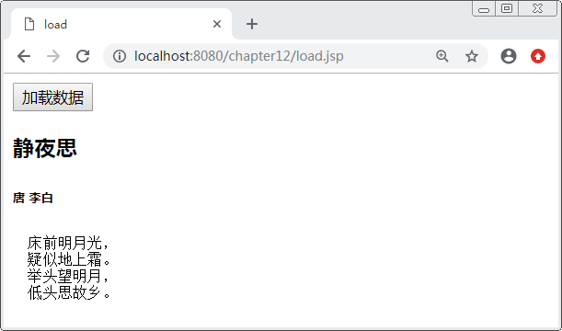
12.2.3 jQuery中的load()方法
测试效果
将项目部署到Tomcat中，启动项目，在浏览器访问http://localhost:8080/chapter12/load.jsp，单击“加载数据”按钮，页面效果如下。
STEP 03

Slide 33
12.2.3 jQuery中的load()方法
向服务器发送数据
load()方法在发送请求时，可以附带一些数据，附带的数据可以通过第2个参数传递。
下面通过一个案例演示如何调用load()方法向服务器发送数据。

Slide 34
12.2.3 jQuery中的load()方法
创建页面
在chapter12项目的web目录下创建load2.jsp文件，用于发送异步请求。
STEP 01
<body>
<button id="btn">加载数据</button>
<div id="box"></div>
<script>
$('#btn').click(function() {
$('#box').load('http://localhost:8080/chapter12/Load2Servlet',
{username: 'itcast', password: 123});
});
</script>
</body>

Slide 35
12.2.3 jQuery中的load()方法
创建Servlet
创建名称为load2Servlet的Servlet类，用于接收load2.jsp的请求。
STEP 02
@WebServlet(name = "Load2Servlet",urlPatterns = "/Load2Servlet")
public class Load2Servlet extends HttpServlet {
public void doGet(HttpServletRequest request, HttpServletResponse response) throws IOException {
response.setContentType("text/html;charset=utf-8");
//获取load2.jsp页面的username与password值
String username=request.getParameter("username");
String password=request.getParameter("password");
response.getWriter().println("注册成功！<br/>用户名： "+username+"<br/>密码："+password);
}
...
}

Slide 36
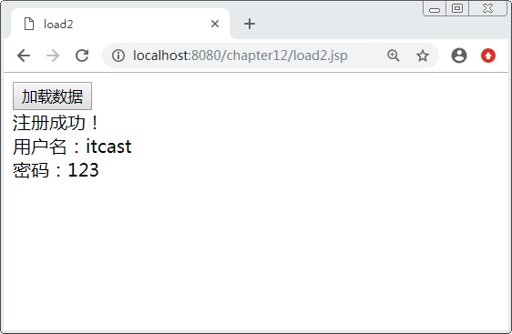
12.2.3 jQuery中的load()方法
测试效果
启动项目，在浏览器访问http://localhost:8080/chapter12/load2.jsp，并单击“加载数据”按钮，页面效果如下。
STEP 03

Slide 37
12.2.3 jQuery中的load()方法
回调函数
load()方法的第3个参数是回调函数，该函数在请求数据加载完成后执行。回调函数用于获取本次请求的相关信息，它有3个默认参数，分别表示响应数据、请求状态和XMLHttpRequest对象。
其中，请求状态共有5种，分别为success（成功）、notmodified（未修改）、error（错误）、timeout（超时）和parsererror（解析错误）。
下面演示如何使用load()方法的回调函数获取请求的相关信息。

Slide 38
12.2.3 jQuery中的load()方法
修改页面
将load2.jsp的第13~14行代码替换成以下代码。
STEP 01
$('#box').load('http://localhost:8080/chapter12/Load2Servlet',
{username: 'itcast', password: 123},
function(responseData, status, xhr){
console.log(responseData); // 输出请求的数据
console.log(status); // 输出请求状态
console.log(xhr); // 输出XMLHttpRequest对象
})

Slide 39
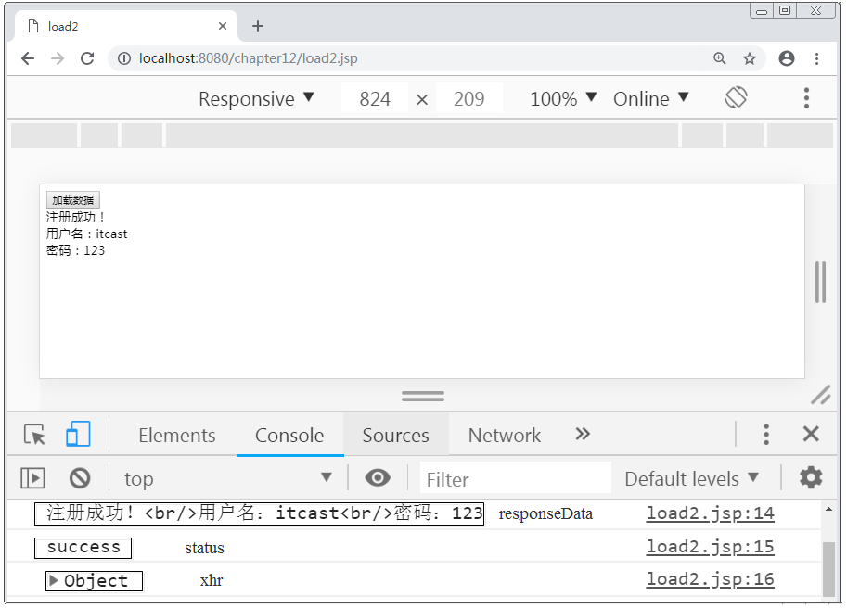
12.2.3 jQuery中的load()方法
测试效果
启动项目，在浏览器访问http://localhost:8080/chapter12/load2.jsp，并单击“加载数据”按钮，再打开浏览器开发者工具（一般在浏览器中按“F12”键可以直接打开），浏览器控制台打印信息如下。
STEP 02

Slide 40
12.2.4 发送GET和POST请求
先定一个小目标！
先定一个小目标！
掌握jQuery中的GET请求和POST请求

Slide 41
12.2.4 发送GET和POST请求
浏览器向服务器发送的请求包括GET请求和POST请求，为此，jQuery提供了$.get()方法和$.post()方法，分别用于发送GET请求和POST请求。下面分别对$.get()方法和$.post()方法的使用进行详细讲解。

Slide 42
12.2.4 发送GET和POST请求
$.get()方法
jQuery中的$.get()方法，用于向服务器发送GET请求，语法格式如下。
$.get(url,data,function(data, status, xhr),dataType)

Slide 43
12.2.4 发送GET和POST请求
由上述语法可知，get()方法是jQuery的静态方法，由“$”对象直接调用。$.get()方法的参数含义如下表所示。
参数 | 描述
url | 必须，规定加载资源的路径
data | 可选，发送至服务器的数据
function(data, status, xhr) | 可选，请求成功时执行的函数data表示从服务器返回的数据status表示请求的状态值xhr表示当前请求相关的XMLHttpRequest对象
dataType | 可选，预期的服务器响应的数据类型（ xml、html、text、script、json、jsonp）

Slide 44
12.2.4 发送GET和POST请求
为了使读者更好地理解$.get()的用法，下面分别通过调用$.get()方法请求数据的案例和调用$.get()方法发送数据的案例，讲解$.get()常见的用法。

Slide 45
12.2.4 发送GET和POST请求
调用$.get()方法请求数据
创建页面
在chapter12项目的web目录下创建名称为get.jsp的JSP页面，在get.jsp中调用$.get()方法请求target.jsp页面，并将返回的数据显示到页面指定位置。
STEP 01
<body>
<button id="btn">加载数据</button>
<div id="box"></div>
<script>
$('#btn').click(function() {
$.get('http://localhost:8080/chapter12/target.jsp', function(data) {
$('#box').html(data);
}, 'html');
});
</script>
</body>

Slide 46
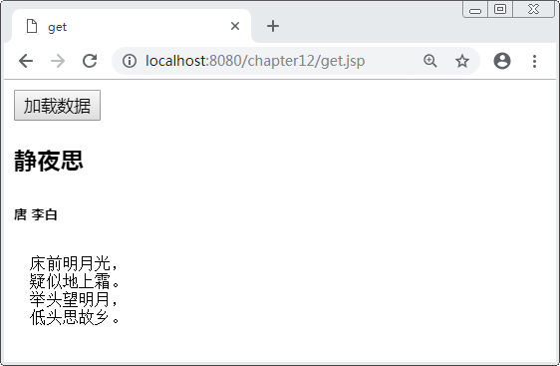
12.2.4 发送GET和POST请求
调用$.get()方法请求数据
测试效果
在IDEA中启动Tomcat，通过浏览器访问http://localhost:8080/chapter12/get.jsp，单击”加载数据”按钮，页面效果如下图。
STEP 02

Slide 47
12.2.4 发送GET和POST请求
调用$.get()方法发送数据
创建页面
调用$.get()方法发送数据时，需要将数据作为$.get()方法的参数。在chapter12项目中添加get2.jsp文件，用于向服务器发送数据。
STEP 01
<body>
<button id="btn">加载数据</button>
<div id="box"></div>
<script>
$('#btn').click(function() {
var userData = {username: 'itcast', password: 123};
$.get('http://localhost:8080/chapter12/Load2Servlet',userData,
function(data) {$('#box').html(data);}, 'html');
});
</script>
</body>

Slide 48
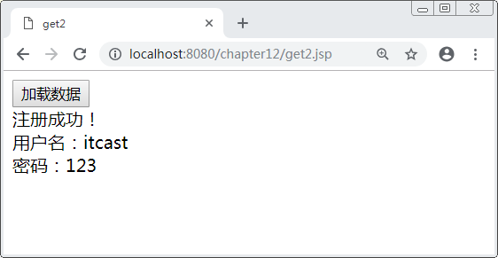
12.2.4 发送GET和POST请求
调用$.get()方法发送数据
测试效果
在IDEA中启动Tomcat，在浏览器访问http://localhost:8080/chapter12/get2.jsp，并单击”加载数据”按钮，效果如下图。
STEP 02

Slide 49
12.2.4 发送GET和POST请求
$.post()方法
在jQuery中，发送GET请求调用$.get()方法，发送POST请求调用$.post()方法，两个方法使用方式完全相同，替换两者的方法名就可以在GET请求和POST请求方式之间切换。

Slide 50
12.2.4 发送GET和POST请求
调用$.post()方法发送数据
修改页面
修改文件get2.jsp中调用的get()方法替换为post()方法，修改后的代码如下所示。
STEP 01
<body>
<button id="btn">加载数据</button>
<div id="box"></div>
<script>
$('#btn').click(function() {
var userData = {username: 'itcast', password: 123};
$.post('http://localhost:8080/chapter12/Load2Servlet',userData,
function(data) { $('#box').html(data); }, 'html');
});
</script>
</body>

Slide 51
12.2.4 发送GET和POST请求
调用$.post()方法发送数据
测试效果
在IDEA中重启Tomcat，在浏览器中请求http://localhost:8080/chapter12/get2.jsp，并单击”加载数据”按钮，效果图如下所示。
STEP 02

Slide 52
12.3
JSON数据格式

Slide 53
12.3 JSON数据格式
先定一个小目标！
先定一个小目标！
熟悉JSON数据格式

Slide 54
12.3 JSON数据格式
前面介绍了jQuery中可以调用$.get()方法和$.post()方法发送Ajax请求，这些方法都可以获取服务器返回的数据。在实际开发中，服务器返回的数据都会遵循一定的格式，如XML、JSON和TEXT等。按照一定格式保存数据，可以确保JavaScript程序能够正确解析、识别这些数据。在Ajax请求中，最常用的数据格式为JSON，下面详细讲解JSON数据格式。

Slide 55
12.3 JSON数据格式
JSON是一种存储key/value（键值对）数据的格式，类似于JavaScript的对象格式。它的优势在于数据能被处理成对象，方便获取信息字段。JSON的数据格式如下所示。
[
{
"name": "Java基础",
"author": "黑马程序员",
"price": "¥78.20"
}, {
"name": "Java进阶",
"author": "黑马程序员",
"price": "¥39.50"
}
]

Slide 56
12.3 JSON数据格式
JSON数组数据都存储在一对[]中，在[]中，每一组数据用一对{}括起来，多个组之间用“,”分隔。需要注意的是，如果value是String类型的话必须用双引号引起来，如果是value是number、object、boolean和数组的话可以不使用双引号。
下面通过一个案例分步骤讲解JSON数据的传递与获取。

Slide 57
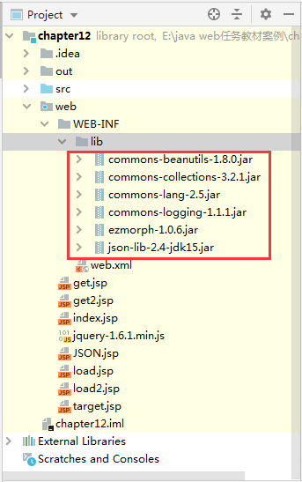
12.3 JSON数据格式
下载jar包并导入
在chapter12项目的WEB-INF目录下新建lib目录，将这项目需要的jar包复制到lib目录下，导入jar包后的项目结构如下图所示。
STEP 01

Slide 58
12.3 JSON数据格式
创建实体类
在项目chapter12的src包中新建名称为Book的类，在Book类中定义3个变量，用于封装一个名称为Book的实体类。
STEP 02
public class Book {
private String name; //书名
private double price; //价格
private String auther; //作者
// 省略getter/setter方法
}

Slide 59
12.3 JSON数据格式
创建Servlet
在项目chapter12的src包中新建名称为JSONServlet的类，用于向前端页面传递JSON数据。
STEP 03
添加数据
响应数据
JSONServlet的doGet()方法中创建List集合，用于后续存放图书信息。
使用JSONArray将集合转换为JSON格式的数据。
通过Response将转换好的JSON数据响应到页面。
创建2个Book对象，并设置属性信息后，添加到List集合中。
创建List集合
转换数据格式

Slide 60
12.3 JSON数据格式
实现JSP页面获取JSON格式的数据
在项目chapter12的web包中创建名称为JSON的jsp页面，用于发送异步请求和获取JSON格式的数据。
STEP 04
$.getJSON('http://localhost:8080/chapter12/JSONServlet',
function(data) {
var html = '';
for (var Book in data) {
html += '<tr>';
for (var key in data[Book]) {
html += '<td>' + data[Book][key] + '</td>';
}
html += '</tr>';
}
$('#dataTable').append(html);
});

Slide 61
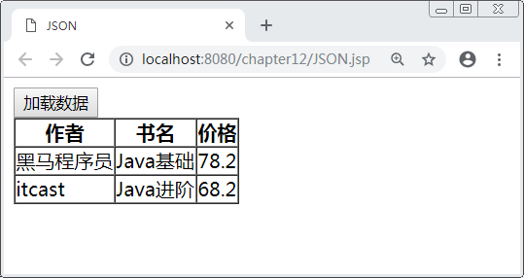
12.3 JSON数据格式
测试效果
在IDEA中启动Tomcat，并在浏览器访问http://localhost:8080/chapter12/JSON.jsp，单击“加载数据”按钮，效果如下图所示。
STEP 05

Slide 62
12.4
Ajax的基础操作

Slide 63
12.4 Ajax的基础操作
先定一个小目标！
先定一个小目标！
掌握Ajax的基础操作

Slide 64
12.4 Ajax的基础操作
在jQuery中，向服务器请求数据的方法有很多。其中，最基本的方法是$.ajax()， $.ajax()方法可以精确地控制Ajax请求。例如，在请求出错时执行某些操作，设置请求字符集和超时时间等。

Slide 65
12.4 Ajax的基础操作
$.ajax()方法是jQuery中最底层的Ajax方法，前面讲解的$.get()方法、$.post()方法就是对$.ajax()方法进一步的封装，$.get()方法、$.post()方法的实际封装代码如下。
jQuery.each( [ "get", "post" ], function( i, method ) {
jQuery[ method ] = function( url, data, callback, type ) {
if ( jQuery.isFunction( data ) ) {
type = type || callback;
callback = data;
data = undefined;
}
return jQuery.ajax({
url: url, type: method, dataType: type, data: data, success: callback
});
};
});

Slide 66
12.4 Ajax的基础操作
$.ajax()方法可以实现所有关于Ajax的操作，其语法格式如下。
$.ajax(options) // 语法格式1
$.ajax(url,options) // 语法格式2

Slide 67
12.4 Ajax的基础操作
$.ajax()方法可设置的参数
参数 | 描述
url | 请求地址，默认是当前页面
data | 发送至服务器的数据
xhr | 用于创建XMLHttpRequest对象的函数
beforeSend(xhr) | 发送请求前执行的函数
success(result,status,xhr) | 请求成功时执行的函数
error(xhr,status,error) | 请求失败时执行的函数
complete(xhr,status) | 请求完成时执行的函数（请求成功或失败时都会调用，顺序在success和error函数之后）
callback | 请求完成时执行的函数

Slide 68
12.4 Ajax的基础操作
$.ajax()方法可设置的参数
参数 | 描述
dataType | 预期的服务器响应的数据类型
type | 请求方式（GET或POST）
cache | 是否允许浏览器缓存被请求页面，默认为true
cache | 设置本地的请求超时时间（以毫秒计）
async | 是否使用异步请求。默认为true
username | 在HTTP访问认证请求中使用的用户名
password | 在HTTP访问认证请求中使用的密码
contentType | 发送数据到服务器时所使用的内容类型。默认为“application/x-www-form-urlencoded”

Slide 69
12.4 Ajax的基础操作
$.ajax()方法可设置的参数
参数 | 描述
processData | 是否将请求发送的数据转换为查询字符串。默认为true
context | 为所有Ajax相关的回调函数指定this值
dataFilter(data,type) | 用于处理 XMLHttpRequest 原始响应数据
global | 是否为请求触发全局Ajax事件处理程序，默认为true
ifModified | 是否仅在最后一次请求后，响应发生改变时才请求成功，默认为false
traditional | 是否仅在最后一次请求后，响应发生改变时才请求成功，默认为false
scriptCharset | 请求的字符集

Slide 70
12.4 Ajax的基础操作
为了更加清晰的掌握$.ajax()方法的使用，下面通过一个案例分步骤演示Ajax的基本操作。

Slide 71
12.4 Ajax的基础操作
在jsp页面实现$.ajax()方法
在chapter12项目web目录下的ajax.jsp页面中编写代码，实现$.ajax()方法用于异步登录。
STEP 01
$.ajax({
type:"post", //提交方式
url:'http://localhost:8080/chapter12/AJAXServlet',
data:{
userName: $("#userName").val(),password: $("#password").val()},
dataType: "text", //返回数据的格式
success:function(a){ //请求成功后执行的函数
if(a=="true"){$('#suss').html("登录成功!")}
else{$('#suss').html("登录失败!")}
},
error :function () { //请求失败后执行的函数
alert("请求失败");},
});

Slide 72
12.4 Ajax的基础操作
编写Servlet
在chapter12项目的src目录下创建名称为AJAXServlet的Servlet类，用于判断用户输入的账号与密码是否正确。
STEP 02
boolean flag = false;
if((request.getParameter("userName")).equals("itcast")
&&request.getParameter("password").equals("123")) {
flag = true; //登录成功标志
}else {flag=false;}
response.setContentType("text/html;charset=utf-8");
//使用PrintWriter方法打印登录结果
response.getWriter().print(flag);

Slide 73
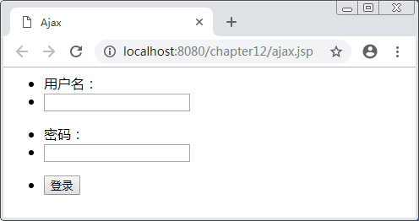
12.4 Ajax的基础操作
测试效果
在IDEA中启动Tomcat，在浏览器访问http://localhost:8080/chapter12/index.jsp，效果如下图所示。
STEP 03

Slide 74
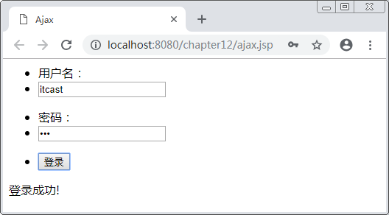
12.4 Ajax的基础操作
测试效果
在输入框中填写用户名“itcast”和密码“123”，单击”登录”按钮，登录后的页面如下图所示。
STEP 04

Slide 75
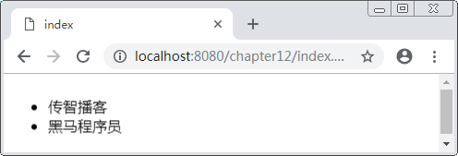
任务 实时显示公告信息
应用Ajax可以实现无刷新动态获取实时信息。本实例要完成一个程序，要求应用Ajax实现无刷新、每隔10分钟从数据库获取一次最新公告，并滚动显示。实时显示公告信息的效果如下图所示。

Slide 76
任务 实时显示公告信息
准备工作
在chapter12项目web目录下的ajax.jsp页面中编写代码，实现$.ajax()方法用于异步登录。
STEP 01
数据库准备
导入jar包
创建名称为char12的数据库，并在数据库中新建表名为info的公告表，在info表中包含了id与title字段。
创建项目chapter12，在项目chapter12中导入项目所需的jQuery和Mysql的jar包

Slide 77
任务 实时显示公告信息
创建index主页面
在项目chapter12的web目录下创建index.jsp文件，在该文件中显示最新公告的相关内容，主要利用Ajax异步提交请求的方式来定时读取数据库中最新的商品信息。
实现定时读取的关键是通过JavaScript的window对象的setInterval（）方法，通过该方法来调用Ajax请求服务器的方法，并且设置每个10分钟调用一次，即可以实现显示最新的公告信息。
STEP 02
<script language="JavaScript">
function getInfo() {
$.get("http://localhost:8080/chapter12/getInfo.jsp?nocache="+new
Date().getTime(),function (data) {
$("#showInfo").html(data);});
}
$(document).ready(function () {
getInfo();//调用getInfo()方法获取公告信息
window.setInterval("getInfo()",600000);})
</script>

Slide 78
任务 实时显示公告信息
创建getInfo.jsp页面
在项目chapter12的web目录下创建getInfo.jsp页面用于从数据库查询数据。
STEP 03
<jsp:useBean id="conn" class="cn.itcast.dao.ConnDB" scope="page"></jsp:useBean>
<ul>
<% ResultSet rs=conn.executeQuery("select title from info order by id desc");
if(rs.next()){
do{out.print("<li>"+rs.getString(1)+"</li>");}
while (rs.next());
}else{out.print("<li>暂无公告信息！</li>");}%>
</ul>

Slide 79
任务 实时显示公告信息
编写数据库连接类
在项目chapter12的src目录下创建名称为cn.itcast.dao的包，在cn.itcast.dao包下创建名称为ConnDB.java 的类，用于与数据库交互。
STEP 04
创建数据库连接配置文件
编写数据库交互类
创建文件connDB.properties，用于存放数据库连接的参数信息。
创建数据库交互类ConnDB.java。
在类的构造方法中读取数据库连接配置文件的数据库连接参数。
定义getConection()方法，用于获取数据库连接对象。
定义executeQuery()方法，用于执行参数传递进来的查询的SQL语句。
定义close()方法，用于关闭数据库的连接。

Slide 80
任务 实时显示公告信息
测试效果
在IDEA中启动Tomcat，在浏览器中访问http://localhost:8080/chapter12/index.jsp，结果如下图所示。
STEP 05

Slide 81
本章小结
本
章
小
结
本章主要讲解了Ajax技术。首先讲解了Ajax的概述；其次讲解了jQuery框架，包括初识jQuery、jQuery的常用操作、jQuery中load()方法以及如何使用jQuery发送GET请求和POST请求；然后讲解了JSON的数据格式；最后讲解了Ajax的基础操作。通过本章的学习，读者应该熟悉jQuery中的异步请求操作。

